Slide 1
2025年度-応用演習5
知的高性能計算研究室

Slide 2


スケジュール
研究体験
画像修復・復元
Ppt発表(次回)
MONKEY!!

Slide 3
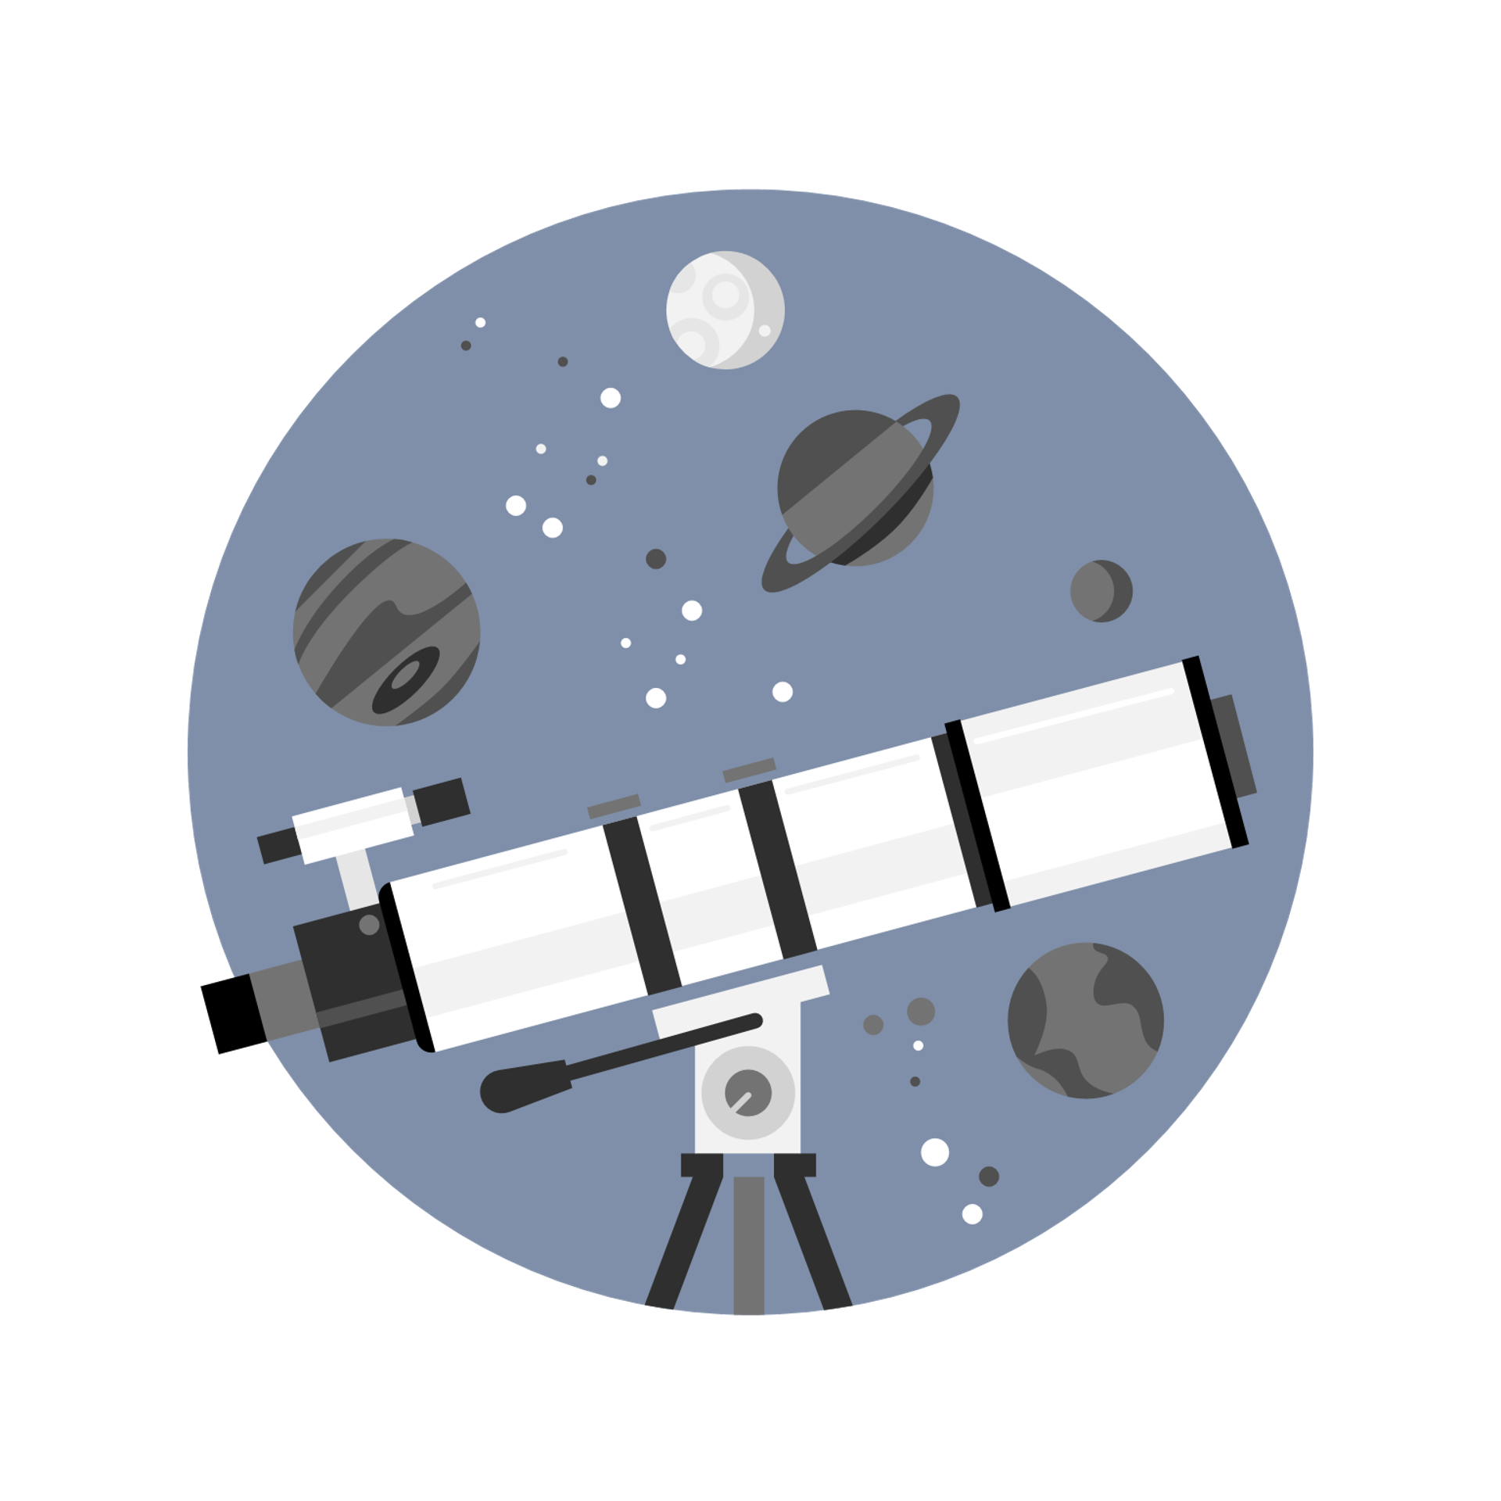
応用演習の目標
自身の研究テーマを決定する
最終日に興味のあるテーマについて調査して発表
研究背景
研究の優位性
簡単な方針等
pptで発表資料作成
5分程度

Slide 4
今日の内容
画像復元・修復
産業分野においてAIによる画像の復元や修復は需要のある分野の一つ。
車載カメラや監視カメラなどへの搭載
医療分野における診断画像の明瞭化
文献の修復や昔の映像の鮮明化
衛星画像のノイズ除去や超解像化
製造ラインにおけるノイズ除去のよる品質管理の精度向上

Slide 5
研究体験
Google Colab 内の画像復元1・2に取り組み、実際に画像修復の復元ネットワークを構成してみよう。
様々なデータでの学習や推論を行ってみよう。

Slide 6
手順
下記のリンクにアクセス
rits-menglab/2025_practical_application
それぞれのURLがまとめてあります.
画像復元１
https://colab.research.google.com/drive/1OyfnwADoFj3JHItbeUqUFiXF2Mq4uP4M?usp=sharing
画像復元２
https://colab.research.google.com/drive/1TqgID4PnA9fFcI8TwH2Xg2hhzzowEGNO?usp=sharing

Slide 7
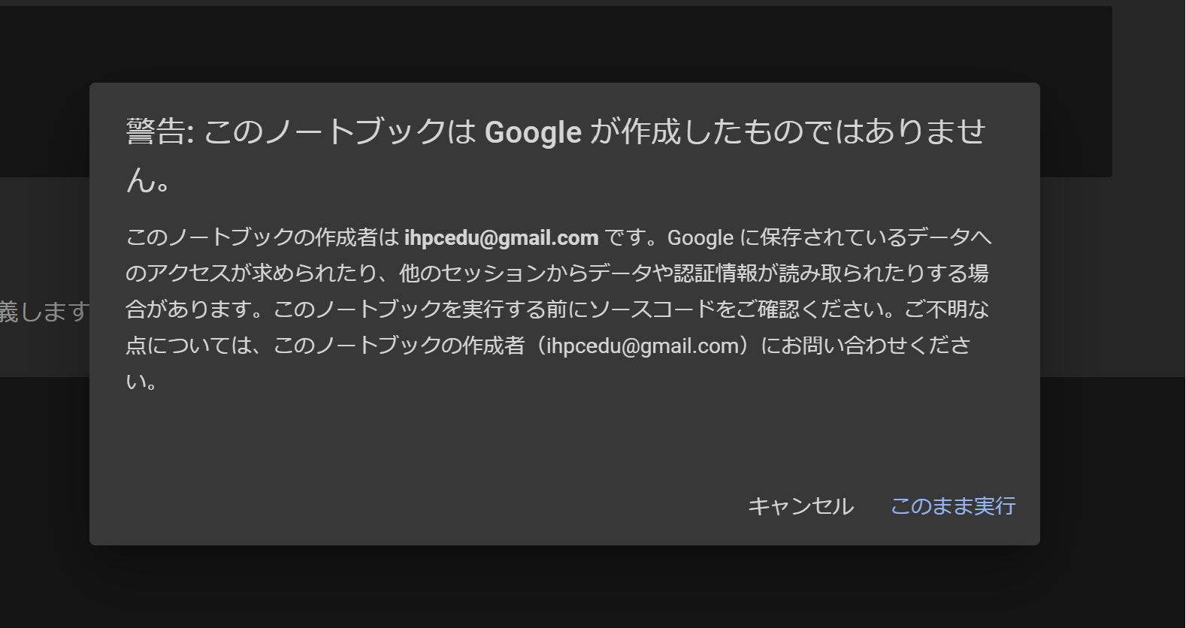
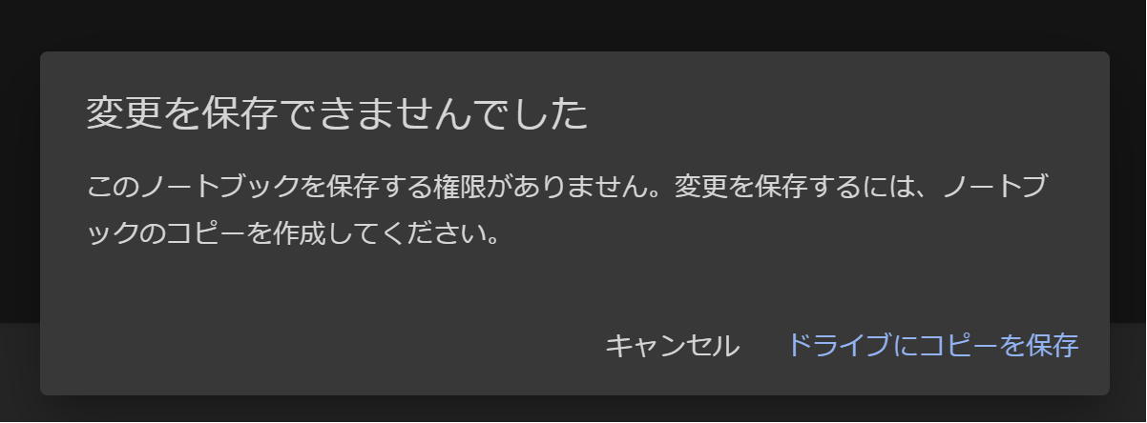
Google Colab諸注意
皆さんには、閲覧者モードで配布しています.
メモ等のコメントや、演習の内容を残したいときは、ドライブにコピーを保存を選択してください。
ihpcedu@gmail.comは応用演習用の
Gmailです.

Slide 8
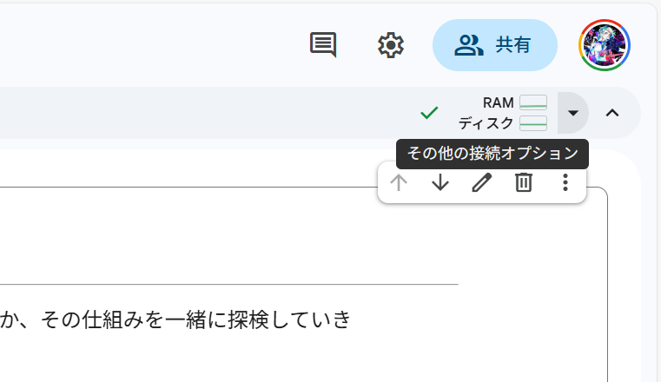
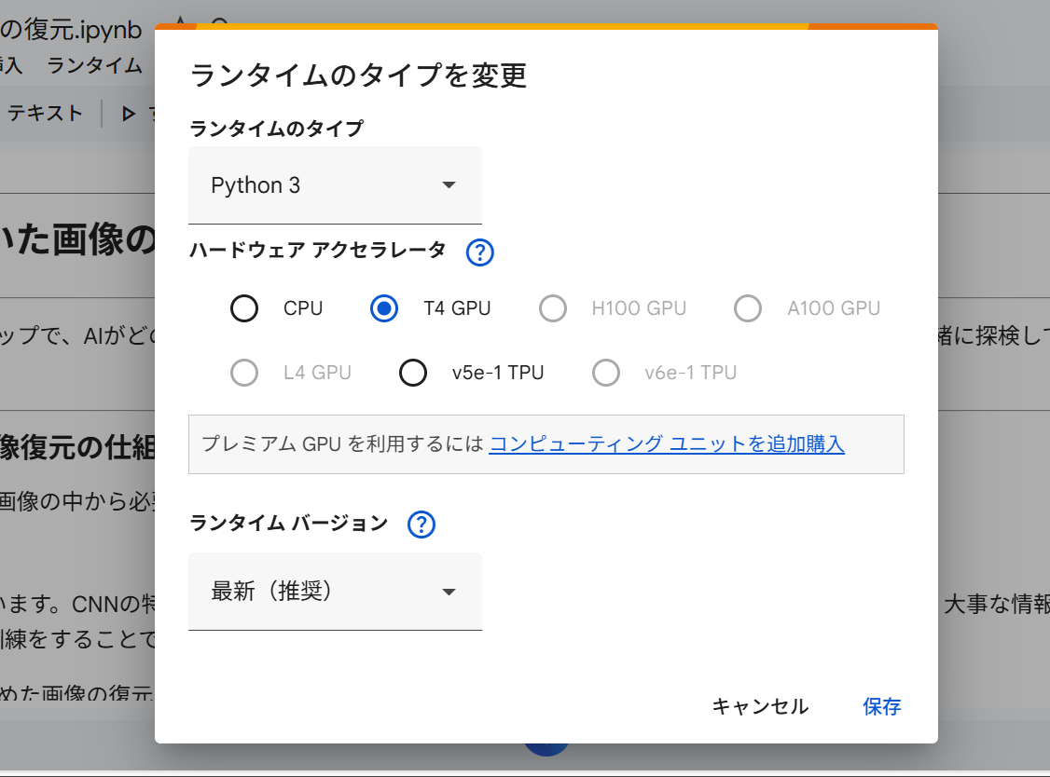
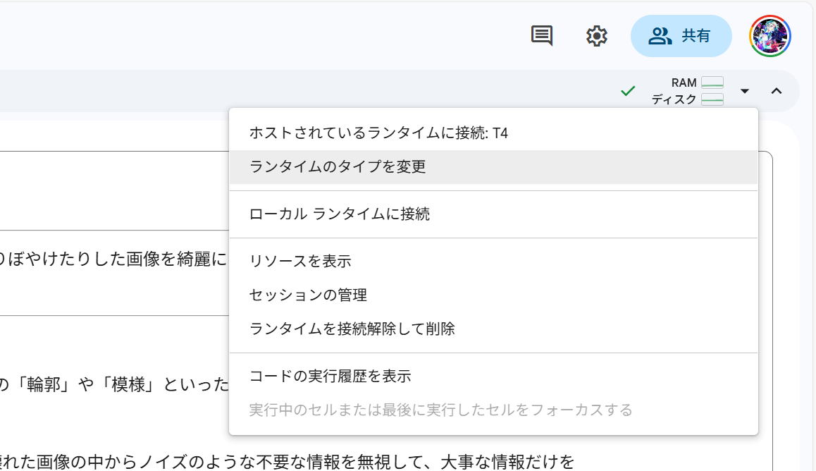
Google Colab実行時の注意点
T4 GPUを選択して保存
右上の▼から「ランタイプのタイプを変更」を選択

Slide 9
アンケート
難しかったところ
次回にやること
予定 : ppt発表

